Slide 1
Hálózati ismeretek
Hálózat passzív elemei
Vezetékes – vezetékmentes összeköttetés

Slide 2
Hálózat passzív elemei
Passzív elemek = átviteli közegek
Vezetékes
Rézkábel
UTP, STP
Koaxiális
Optikai kábel
Vezetékmentes
Wifi
Bluetooth
Wi-Max
Infra, rádió, műhold, …..

Slide 3
Rézkábel
Miért használatos? Előny:
Olcsó
Könnyen telepíthető
Kicsi az elektromos ellenállása
Hátrány:
Korlátozott kábelhossz (~100 m)
Érzékeny az interferenciára

Slide 4
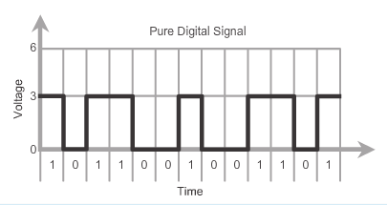
Adattovábbítás rézkábelen
Az adatok továbbítása rézkábelen elektromos impulzusok formájában
Távolság növekedésével gyengül a jel = korlátozott hossz → Valamiféle jelismétlés szükségessége
Impulzusokkal „nullák” és „egyesek” továbbíthatók.

Slide 5
Adattovábbítás rézkábelen
Elektromos impulzusok kétféle interferenciára érzékenyek:
Elektromágneses interferencia
Rádióhullámos interferencia
További zavarforrás az áthallás: Szomszédos vezeték(ek) által keltett elektromágneses zavar átterjed a vezetéken található jelre. Pl.: telefonkábelek, UTP, …

Slide 6
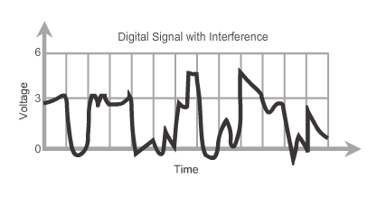

Slide 7
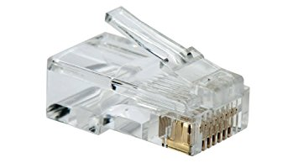
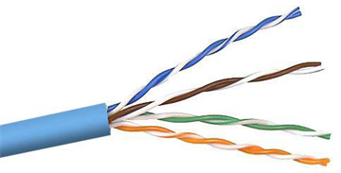
Árnyékolatlan csavart érpáras kábel (UTP)
Leggyakrabban használt közegtípus Ethernet hálózatban
UTP kábel 8 darab, páronként csavart rézkábel
páronkénti csavarás → árnyékolás Külső borítás RJ-45-ös csatlakozó
Kék + kék csíkos Barna + barna csíkos Zöld + zöld csíkos Narancs + narancs csíkos

Slide 8
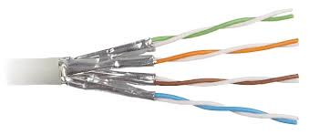
Árnyékolt csavart érpáras kábel (STP)
Jobb zaj elleni védelmet nyújt, mint az UTP Ethernet hálózatokban használatos
STP kábel 8 darab, páronként csavart és páronként borított rézkábel → plusz árnyékolás Külső borítás → árnyékolás RJ-45-ös csatlakozó
Kék + kék csíkos Barna + barna csíkos Zöld + zöld csíkos Narancs + narancs csíkos

Slide 9
UTP kábelek szabványai
IEEE szabvány www.ieee.org Teljesítményük szerint kategóriákba sorolhatók:
Cat1 – Cat7 - ….
Cat3 → 10 Mbit/s Cat5 → 100 Mbit/s
Cat5e → 1000 Mbit/s Cat6 → 1000 Mbit/s
Cat7 → 1200 Mbit/s
100 méterenként jelismétlés!

Slide 10
UTP kábelek típusai
RJ45-ös csatlakozóba más-más színsorrenddel bekötve más kábeltípust kapunk
Egyeneskötésű Ethernet kábel
Két különböző eszköz összekötésére Hoszt – Switch Switch – Router
Keresztkötésű Ethernet kábel
Két azonos eszköz összekötésére Hoszt – Hoszt Switch – Switch Router – Router
Hub - Switch
Kivétel: Router - Hoszt

Slide 11
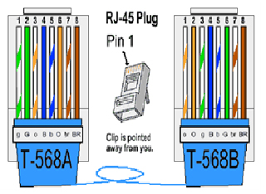
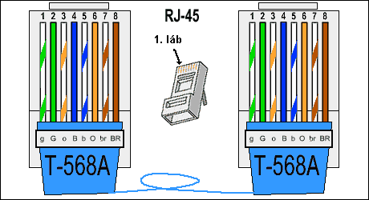
UTP kábelek típusai
Színsorrendek, TIA 568A és 568 B szabványok.
Kábel két végén sínsorrend szerint:
568A és 568 A → Egyeneskötésű kábel
568B és 568 B → Egyeneskötésű kábel
568A és 568B → Keresztkötésű kábel

Slide 12
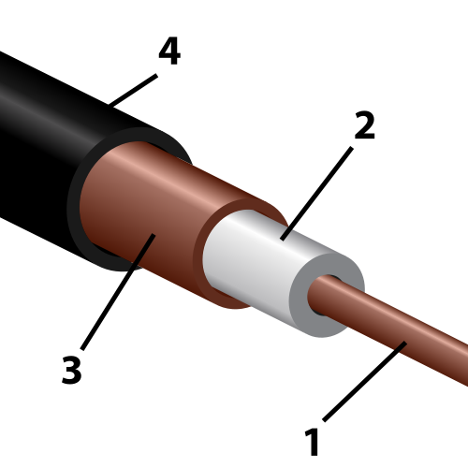
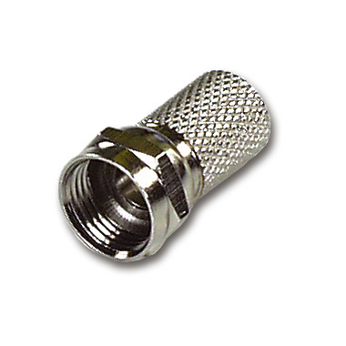
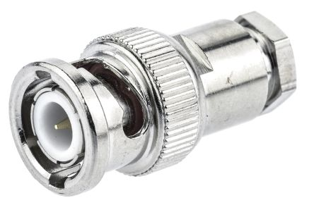
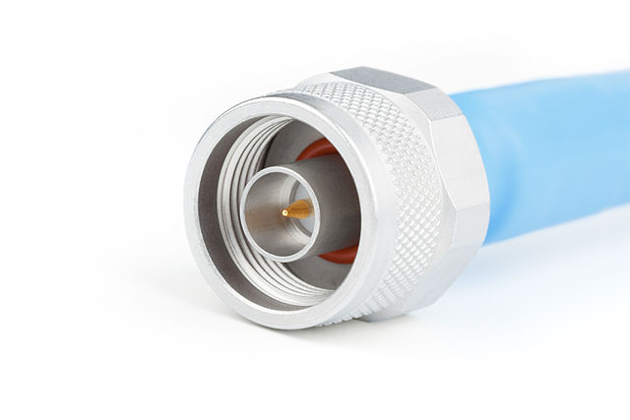
Koaxiális kábel
Koaxiális kábel: 1. Rézvezető 2. Műanyag szigetelés 3. Rézfonat 4. Külső borítás Csatlakozói: BNC, N vagy F
BNC N F

Slide 13
Koaxiális kábel
Felhasználása:
Anno: LAN hálózatokban (busz, csillag)
Kábeltévés hálózatokban (Internet hozzáférés is)
Hátránya:
Kevésbé „hajlékony” mint az UTP/STP
Fali kábelcsatornában nem vezethető
„Helyigényesebb”

Slide 14
Optikai kábel
Adatátvitel optikai szálon valósul meg.
Jellemzői:
Rendkívül vékony üvegszál
Bitek fényimpulzusként jelennek meg az optikai szálon
Hullámvezetőként azaz „fénycsőként” továbbítja a jelet a két végpont közt

Slide 15
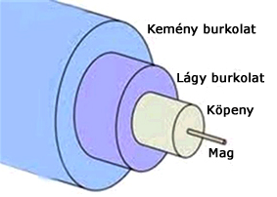
Optikai kábel
Mag Üvegből készült optikai szál
Köpeny Az optikai szál árnyékolása
Külső burkolatok Lágy és kemény burkolat Az optikai szál fizikai védelmét biztosítja

Slide 16


Optikai kábel
Típusai
Egymódusú kábel Fénysugár küldése: lézeres technológiával, drága Távolság: többszáz km is áthidalható WAN hálózatok
Többmódusú kábel Fénysugár küldése: LED-es technológiával, olcsóbb Távolság: ~ 550 méter Sebesség: ~ 10 Gb/s LAN hálózatok

Slide 17
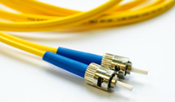
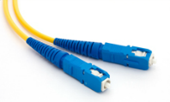
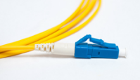
Optikai kábel - csatlakozók
Legjellemzőbbek:
ST csatlakozó (Straight-Tip): Régi bajonettzáras csatlakozó többmódusú kábelhez
SC csatlakozó (Subscriber Connector): LAN és WAN hálózati csatlakozótípus Egy- és többmódusú kábelek is.
LC csatlakozó (Lucent Connector): Helyi csatlakozó Leginkább egymódusú kábelhez Támogatja a többmódusút is.

Slide 18
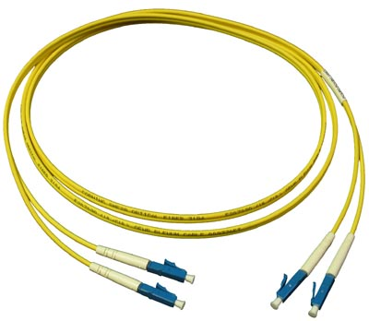
Szimplex - duplex
Fény csak egy irányba halad
Egy optikai szál csak szimplex kapcsolatot biztosít
Duplex kapcsolathoz két szálra van szükség (irányonként egy-egy szál)
Half-Duplex, egy szál váltakozva

